Slide 1
大阪府生物多様性地域戦略の中間見直しのポイント
資料３
2026年3月23日
大阪府環境農林部みどり推進室みどり企画課

Slide 2
重点取組項目の実施状況
取組方針１ 生物多様性の理解と生物多様性に資する行動の促進
1-1-1 府民等の生物多様性配慮行動の促進
生物多様性くらしナビ「まいのちosaka」開設
普及啓発資料「知ろう・伝えよう大阪の生物多様性」の改訂及び動画作成
普及啓発イベント出展
1-1-2 「大阪生物多様性保全ネットワーク」や「おおさか生物多様性施設連絡会」等と連携した普及啓発
おおさか環農水研生物多様性センターとフォーラム開催（保全ネットワーク）
天王寺動物園と協働でイベント開催（施設連絡会）
1-1-3 森・里・川・海における各種プログラムの提供
各部局において自然観察会などを実施
取組方針２ 自然資本の持続可能な利用、維持・充実
2-1-1 森・里・川・海における保全・再生・創造
「三草山ゼフィルスの森」など里地里山等の貴重な自然環境の保全
堺第7‐3区「共生の森」の森づくりや岬町「多奈川ビオトープ」での生態系保全活動
2-1-2 事業者等の生物多様性保全に資する取組の促進
おおさか生物多様性応援宣言を創設
企業向けセミナーを開催、EMIELD（株）と事業連携協定
2-3-2 特定外来生物の防除
大阪府外来生物アラートリストの作成
クビアカツヤカミキリの防除対策（フォーラム、啓発資料、捕獲イベント等）
取組方針３ 生物多様性保全に資する仕組みづくりの推進
3-1-1 野生動植物のモニタリング体制の構築
大阪府いきもの資料館を開設
3-1-2 レッドリストの改訂及び活用
レッドリストの改訂に着手（R８暫定版、R9改訂版策定予定）
2

Slide 3
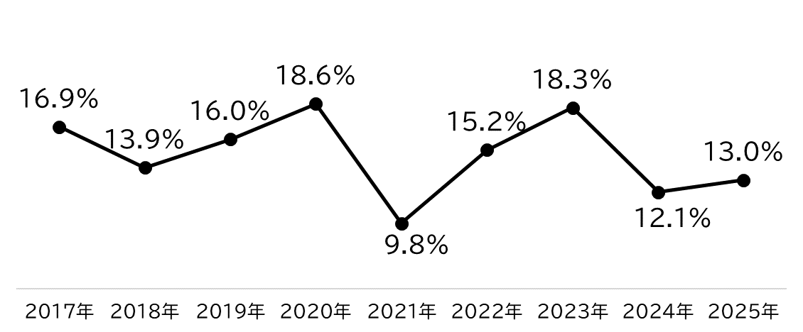
府の取組と課題への対応
取組方針１ 生物多様性の理解と生物多様性に資する行動の促進
取組
「大阪生物多様性保全ネットワーク」や「おおさか生物多様性施設連絡会」等と
連携した普及啓発
Webサイト「まいのちosaka」を開設し、府民への情報発信を開始
課題への対応
府民の理解・行動変容
⇒自然共生サイトを府民の気づきの場として活用
応援宣言企業に依頼し「まいのちosaka」を活用した情報発信の強化
市町村の地域戦略の策定状況
⇒策定済み・策定予定を併せて10％
生物多様性施策の推進や地域戦略策定の働きかけを強化
自然環境に配慮した行動をする府民の割合の経年変化
うち４割が作成する必要性を感じていない
3

Slide 4
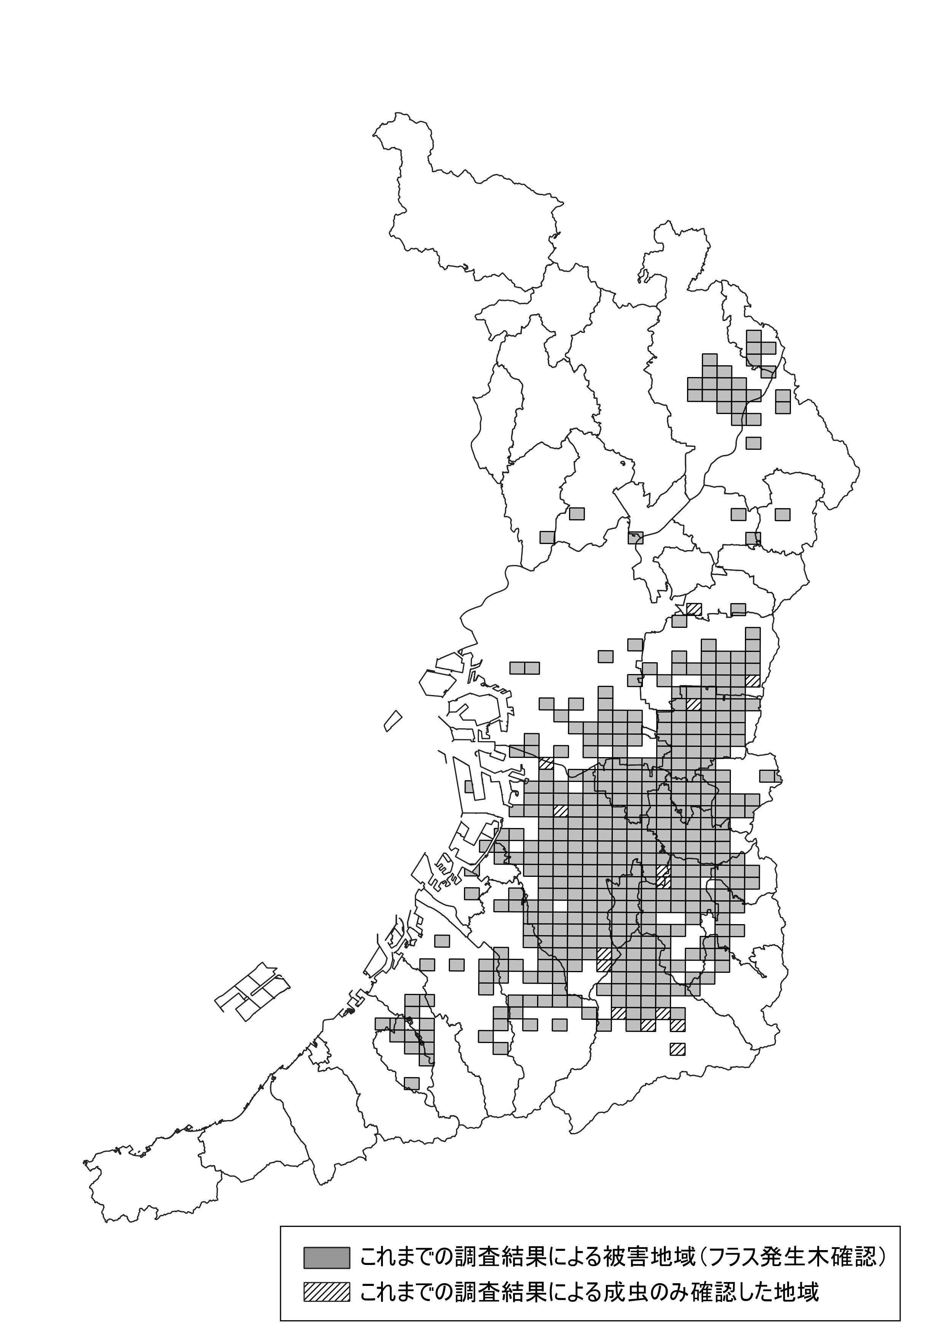
府の取組と課題への対応
取組方針２ 自然資本の持続可能な利用、維持・充実
取組
（公財）大阪みどりのトラスト協会等と連携し、自然環境保全地域、緑地環境保全地域、和泉葛城山ブナ林及び団体活動地における保全活動
「おおさか生物多様性応援宣言」制度の設立や、事業者の取組支援に関する事業連携協定の締結等により、事業者の取組支援を強化
特定外来生物アラートリストの作成や、クビアカツヤカミキリ・アライグマ・
アルゼンチンアリ等の防除推進
課題への対応
府域での30by30の取組推進
⇒継続的に保全が図るための実態把握
各保全活動地に適した活動支援の強化
自然共生サイトの新規認定のための支援
※法令等に基づく地域指定の割合は現状維持 約25％
うち、保安林等の国基準外の保護地域を除く地域指定 約14％
事業者の活動の促進
⇒ネイチャーポジティブ経済や
NbS、ランドスケープアプローチの導入
被害地
クビアカツヤカミキリ被害分布図
（2024年10月時点）
法令等に基づく地域指定の割合
※国基準の保護地域
とOECMの面積割合
2020年度
2025年度
24.6％
24.6％
13.96%
(46,930ha)
(46,942ha)
(26,599ha)
4

Slide 5
府の取組と課題への対応
取組方針３ 生物多様性保全に資する仕組みづくりの推進
取組
おおさか環農水研生物多様性センターを中心に、その他の研究機関（大学、博物館等）や保全団体等と連携し野生動植物のモニタリングを実施
府Webサイト「大阪府いきもの資料館」を立ち上げ、既存行政資料を中心に集約
大阪府レッドリストの改訂 ※ 2027年3月に暫定版リストを公表予定
自然共生サイトの認定に係る相談対応
課題への対応
データの集約・共有化
⇒研究機関等の調査データを含むデータバンク体制の整備
レッドリストの活用
⇒ホットスポットの保全のあり方の検討等、行政施策への活用
自然共生サイトの支援
⇒新たな認定に向けた計画作成等の支援
地域生物多様性増進法の施行を踏まえた既存活動の支援
5

Slide 6
地域戦略の中間見直しのポイント
① 社会情勢の反映
［反映例］
➤ネイチャーポジティブ
➤30by30
➤2025年大阪・関西万博 など
②「2030年の実現すべき姿」を、社会情勢や施策の進行状況
より見直し
［見直し例］
  ➤各取組方針に対する進捗状況の見える化
  ➤府民や事業者、市町村など各主体が取組むべき方向性や行動を追記
  ➤重点取組項目の計画内容の時点修正及び追加
  ➤各地の自然環境の保全が図られる地域に根差した取り組みを追加
  など
  上記のような視点で、中間見直しを検討
6

